Slide 1
Análise e Desenvolvimento de Sistemas
Prof. Vinícius Alves Hax

Slide 2
Na aula anterior
Gerência de projetos

Slide 3
Na aula de hoje
Introdução à qualidade de software

Slide 4
Qualidade de software

Slide 5
O que é qualidade?
Qualidade é subjetivo?

Slide 6
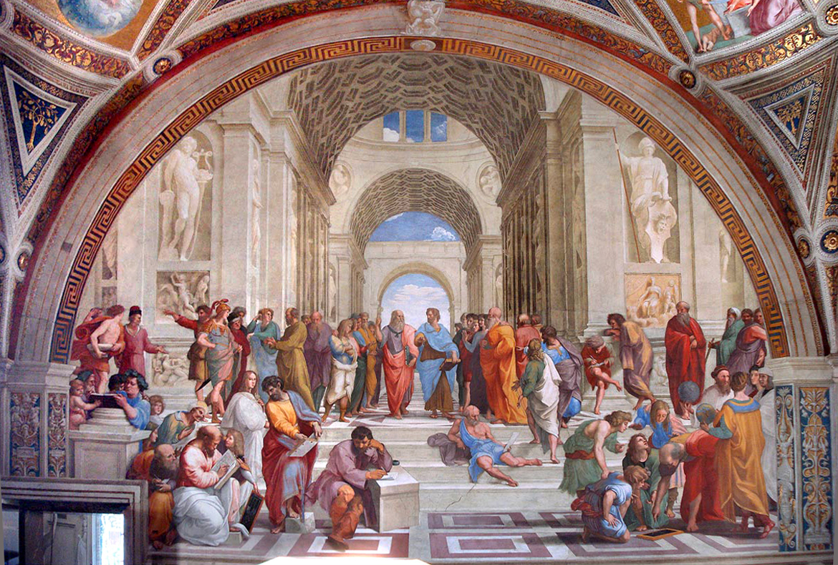

Slide 7
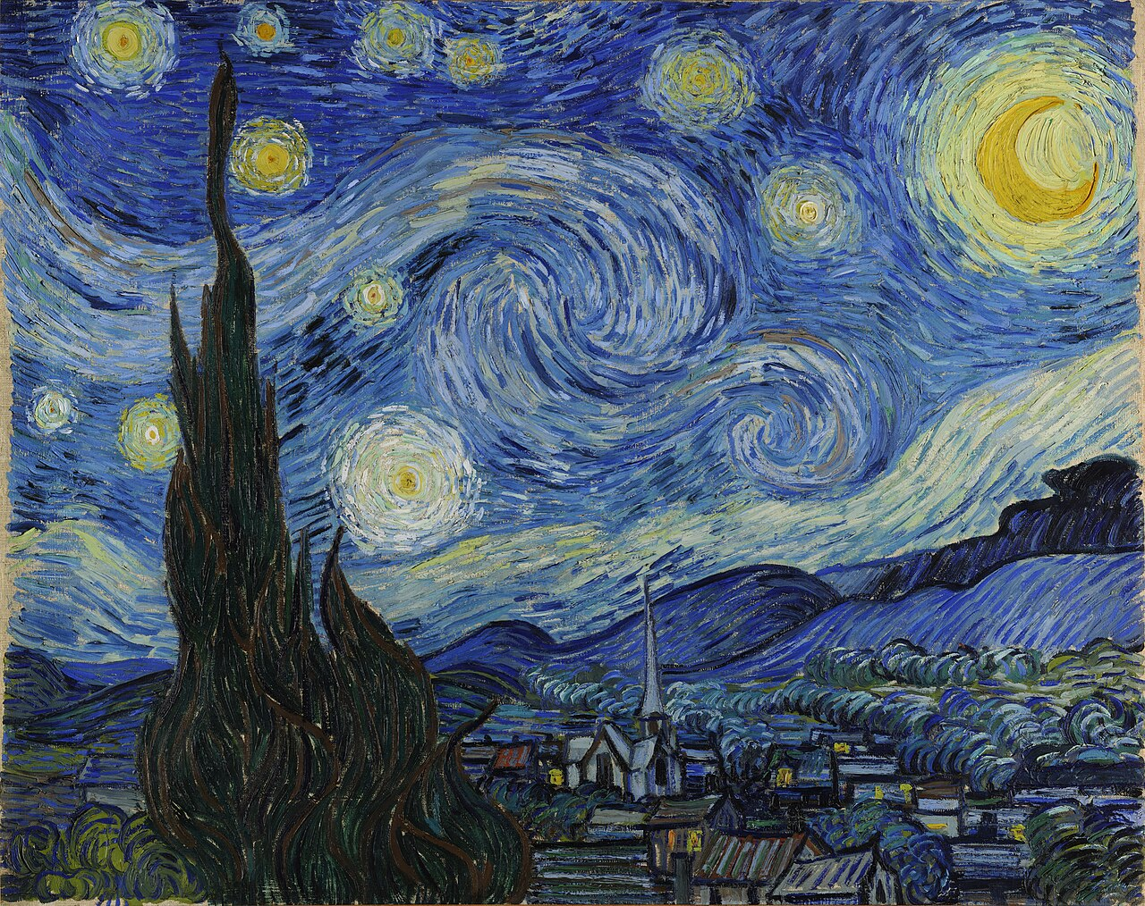

Slide 8


Slide 9
Mas voltando pra informática ...

Slide 10
Linguagens de programação exotéricas
Brainf*ck
++++++++[>++++[>++>+++>+++>+<<<←]>+>+>→>+[<]←]>>.>---.+++++++..+++.>>.←.<.+++.------.--------.>>+.>++.
Whitespace

Slide 11
4 linguagens ...
Ruby
(1..4).each { |n| puts n }
C
#include <stdio.h>
int main() {
for (int n = 1; n <= 4; n++) {
printf("%d\n", n);
}
}
Javascript
for (let n = 1; n <= 4; n++) {
console.log(n);
}
Python
for n in range(1, 5):
print(n)

Slide 12
Critérios
Comparar requer critérios
Alguns critérios:
  Intuitividade
  Otimização
  Concisão
  Legibilidade

Slide 13
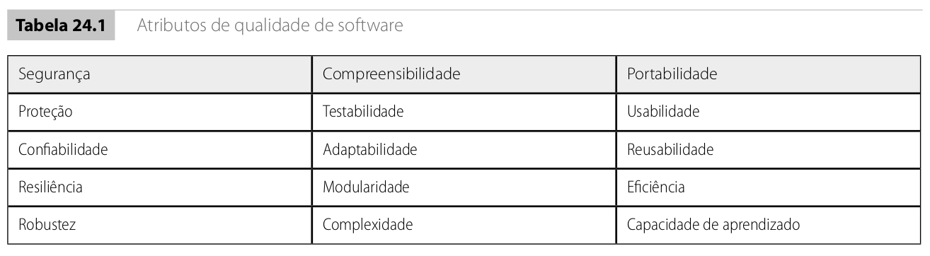
Fonte: Sommervile (2011)

Slide 14
Engenharia de software

Slide 15
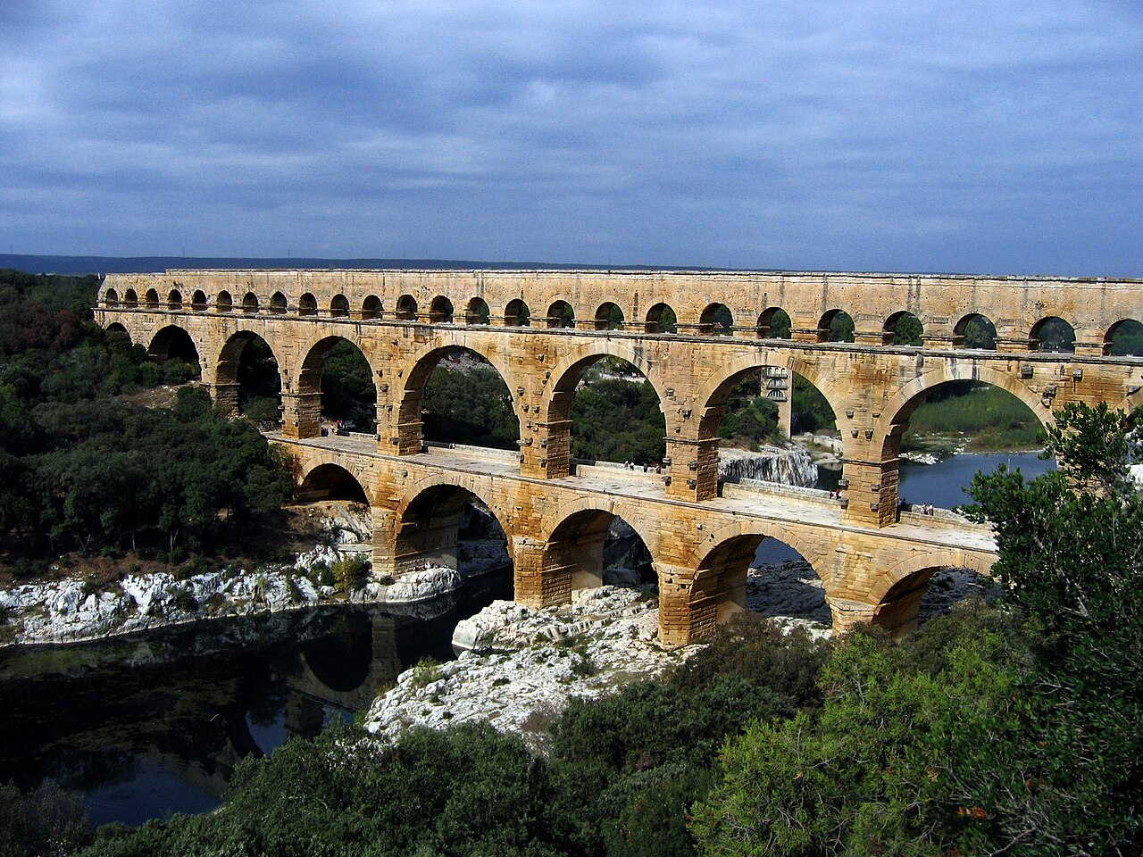
Aquedutos Romano

Slide 16
Engenharia de software
Diferente de outros ramos da engenharia, a engenharia de software é muito mais recente
Nos anos 60 os computadores comerciais se tornaram mais populares e com isso surgiram softwares mais complexos
  Necessidade de organizar melhor os softwares

Slide 17
Exemplo: Código da Apolo 11
Feito em Assembly
Hardware
  72 KB de memória ROM e 4KB de memória RAM
  Processador com 2 MHz
O código do módulo lunar tem aproximadamente 145 000 linhas de código

Slide 18
Critérios mais objetivos
Quantidade de bugs
Tempo para resolver os bugs
Impacto dos bugs
Quantidade de características implementadas
Performance na execução
  Frames por segundo, tempo (de execução, carregamento, etc), uso de memória

Slide 19
Critérios mais objetivos
Equipe de teste
  Quantidade de bugs
  Tempo para resolver os bugs
  Impacto dos bugs
Equipe de desenvolvimento / projeto
  Quantidade de características implementadas
  Performance na execução
    Frames por segundo, tempo (de execução, carregamento, etc), uso de memória, etc

Slide 20
Padrões de qualidade de software
Existem inúmeros padrões, ferramentas, métricas, etc. Ex:
  ISO 25010
  CMMI

Slide 21
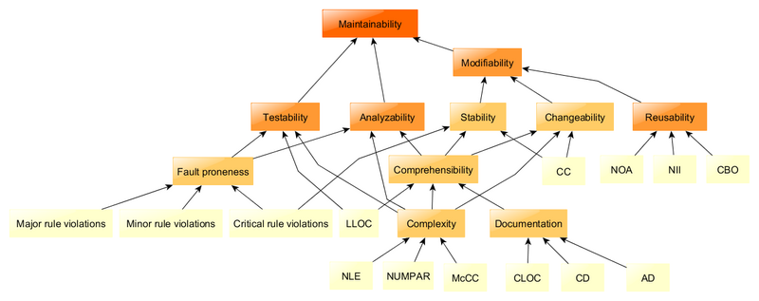
ISO 25010

Slide 22
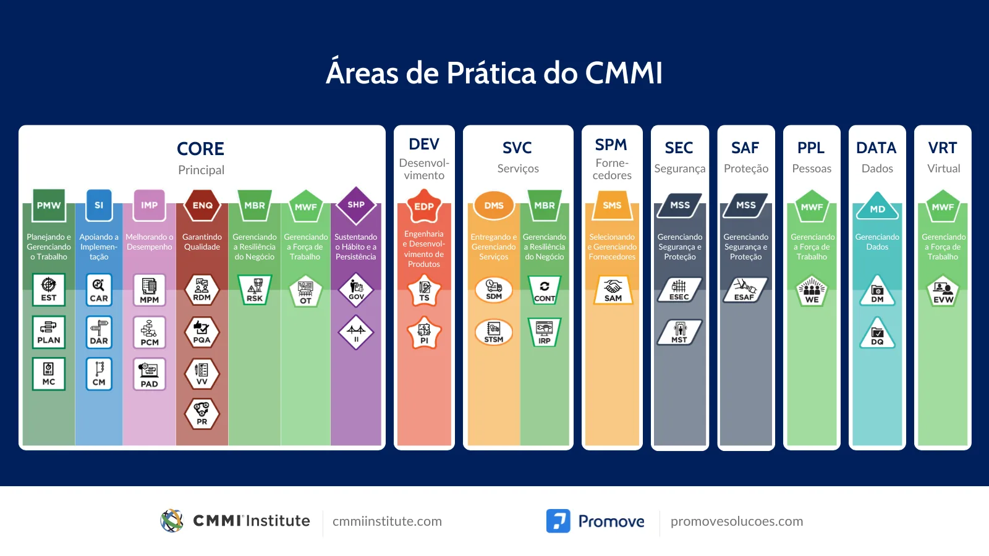
Capability Maturity Model Integration (CMMI)

Slide 23
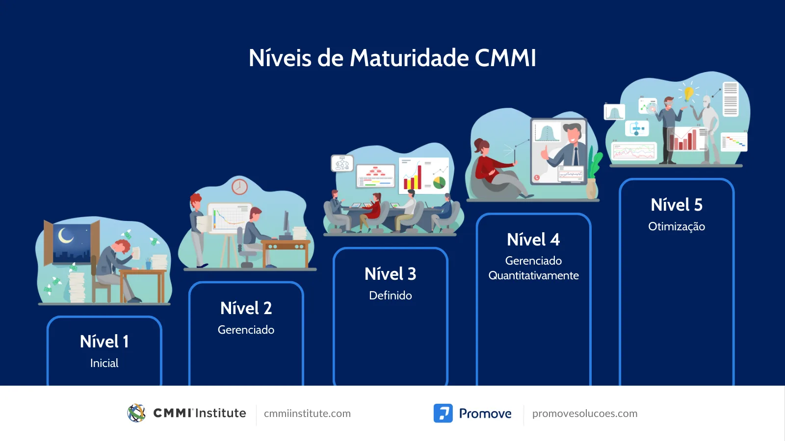
CMMI (2)

Slide 24
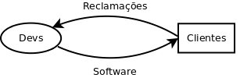
Ambientes de desenvolvimento
Equipes/projetos menores

Slide 25
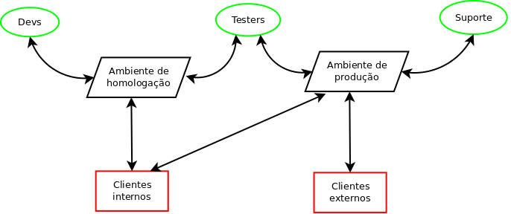
Ambientes de desenvolvimento
Equipes/projetos maiores

Slide 26
Referências
Academia de Atenas, Noite estrelada e Abaporu Fonte: Wikipédia
Linguagens ‘esotéricas’ https://en.wikipedia.org/wiki/Esoteric_programming_language
Aquedutos romanos https://pt.wikipedia.org/wiki/Aqueduto_romano
“Quantas linhas de código tinha o software da Apolo 11?” https://chatgpt.com Resposta gerada em 12/12/2024
ISO 25010 https://en.wikipedia.org/wiki/ISO/IEC_9126#Developments
CMMI https://promovesolucoes.com/cmmi-o-que-e-e-como-usar/

